Slide 1
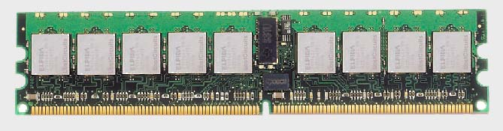

Hardware dei PC
Introduzione alle caratteristiche meccanico/elettriche dei componenti principali di un personal computer
Unità 2
© 2013 - Marco Zucchini – Ed. 1.4

Slide 2

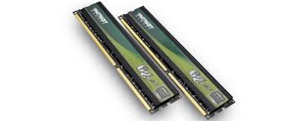
Memorie principali o interne

Slide 3

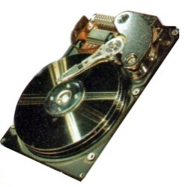
RAM
Random:
Scelta a caso una cella il tempo di accesso è uguale al tempo di accesso a qualsiasi altra cella
Access:
Accesso
Memory:
Memoria
È una memoria volatile non permanente
Random Access Memory
memoria ad accesso “casuale”, nel senso che è costante il tempo impiegato ad accedere ad una cella qualsiasi (scelta a “caso”).
E’ preferibile tradurre il termine random con diretto, nel senso che l’accesso ad una generica cella della memoria avviene direttamente senza dover scorrere le altre (accesso sequenziale, vedi nastro magnetico).
La RAM è altrimenti definita come memoria centrale ed ha la caratteristica di essere più veloce delle memorie di massa (disco fisso, floppy) ma anche più costosa
La RAM è una memoria volatile in quanto perde le informazioni contenute quando si spegne il calcolatore.
RAM
6 € / GByte (novembre 2015 – DDR 3)
Dischi fissi
0.03€ / GByte (novembre 2015)

Slide 4

Principali tipi di RAM
Transistor in CMOS
Realizzata in modo →
economico non tanto veloce
DRAM
  RAM dinamica, realizzata con transistor in tecnologia CMOS, è in grado di preservare per pochi millisecondi (trefresh 15* 10⁻⁹ sec.) l’informazione memorizzata (1 o 0)
  Necessita pertanto di essere periodicamente riscritta (refreshed). Questa operazione rallenta le prestazioni di questo dipo di memoria.
  Ha un taccesso superiore all’SRAM (taccesso da 20 n sec. a 70 n sec.)
  Economica (più economica dell’SRAM, vedi dopo).
SRAM
  RAM statica; garantisce un rapido accesso ai dati contenuti (taccesso ~ 5 n sec = 5 *10⁻⁹ sec.)
  Non necessita di essere rinfrescata periodicamente per mantenere memorizzati i dati.
  Più “difficile” da integrare su chip rispetto alla DRAM.
  Costosa per la difficoltà di integrazione detta sopra.
  Di solito utilizzata per realizzare le memorie interne alla CPU (cache).
Refreshed: Ogni tanto l onda cala ma c’è un push up che la inalza per questo è dinamica
Sono molto diffuse perchè sono economiche

Slide 5
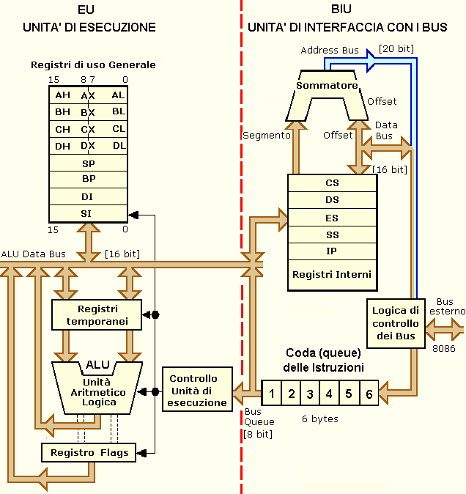
Tempo di accesso alla RAM – ta
(esempio per la lettura di un valore)
Escono i dati dalla cpu tramite i bus di controllo, la ram capisce su quale bus dati metterli questo è il tempo di accesso alla ram tra cpu e ram il tempo di accesso è di un paio di clock
Tempo che intercorre tra il momento in cui la CPU:
  pone sul bus indirizzi l’indirizzo della cella richiesta
  invia sul bus di controllo il bit corrispondente al comando di lettura
e il momento in cui il contenuto (in bit) della cella RAM specificata è disponibile sul bus dati.
Con le attuali tecnologie DRAM questo tempo è dell’ordine di alcune decine di nanosecondi (taccesso ~ 20 n sec. = 20 *10⁻⁹ sec.)
Bus Dati
Ram
Indirizzi delle celle
00
01
10010000
01
CPU
Bus Indirizzi
10
11
Bus Controllo
1

Slide 6
Memoria Cache
Estende i registri, cache realizzata in sram
Se i dati usati più frequentemente me li metto in cache quindi l esecuzione di un programma è più veloce
Ttl transistor
Transistor
logic
Realizzata con memoria statica
Idealmente interposta dentro la CPU o tra la CPU e la RAM
Fisicamente integrata nel package della CPU
La lettura di un dato viene prima tentata nella memoria cache; se non trovato (cache miss ), viene reperito dalla RAM
Consente un considerevole aumento delle prestazioni del sistema di elaborazione
T
Lettura dati
28
a
t
28
CPU
Programma C# - costituito da 10 istruzioni, ciascuna delle quali prevede n.ro 1 accesso alla RAM per leggere una variabile. Calcolare il tempo totale di accesso alla RAM
L1
RAM
cache
nell’ipotesi che 1) la variabile sia sempre in RAM 2) la variabile sia sempre in L1.

Slide 7
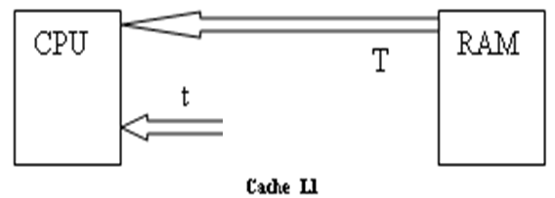
Esercizio
Tram (senza cache)= 9*T=90 sec
Tram L1=1
(1 cella)
6*T+3*t=63 sec
Quando ho riempito la cache viene eliminato il dato più vecchio
Tram L1=2
(2 celle)
4T+5t=45sec
50% più veloce
Dalla cache vengono eliminati i dati più vecchi
Si consideri un programma C# in esecuzione su un sistema a microprocessore la cui architettura è rappresentata dallo schema che segue. Supponendo che il programma, nel corso della sua esecuzione, necessiti dei valori delle variabili indicate nella prima riga della tabella, completare la tabella dei tempi di accesso in memoria considerando prima una cache composta da una sola cella (L1=1) e poi una cache composta da due celle (L1=2 ).
a
b
b
a
c
T= tempo di accesso in RAM; t= tempo di accesso in cache
 | a | a | c | b | b | c | b | a | a | t_{acc}
L₁=1 | T | t | T | T | t | T | T | T | t | 6T+3t
L₁=2 | T | t | T | T | t | t | t | T | T | 4T+5t

Slide 8
Memoria Cache
+ costose
+benefici
+velocità
Il programma è più veloce
In un sistema a microprocessore, di solito è organizzata su più livelli (L1, L2, L3)
La lettura di un dato viene prima tentata per ordine di livelli cache; se non trovato viene reperito dalla RAM
I vari livelli di memoria cache presentano diversi tempi di accesso (n sec.) e capacità (Kbyte)
T
Lettura dati
tL3
tL2
CPU
tL1
RAM
L1
L2
L3
N.B. tL1 < tL2 < tL3 < T
cache

Slide 9
Memoria Cache
Scrittura di un dato in RAM
Il dato viene scritto in RAM
Successivamente il dato viene scritto anche nella cache mantenendo nella cache L1 i dati più utilizzati e spostando in L2 e L3 i dati utilizzati con meno frequenza (invecchiamento).
Scrittura dati
T
tL1
tL2
tL3
CPU
L2
L3
L1
RAM
Programma C#
Modifica il valore di una variabile in RAM
cache

Slide 10

Tecnologie DRAM distinzione in base alle caratteristiche elettroniche
DDR lavora sulle
transizioni del clock sia salita che discesa
+veloce rispetto alla SDR
doppio delle →
Informazioni trasmesse ricevute nell arco dello stesso tempo
Prima si chiamavano solo SDRAM perché non esistevano le DDR
Single
Data
Rate velocità di ←
trasferimento dati sulla singola transizione del clock nell ambito del periodo
SDR SDRAM (Synchronous DRAM)
  DRAM sincrona; funziona in modo sincrono
  con il clock di sistema
  Funziona solo su di un fronte del clock (Single Data Rate)
DDR SDRAM (Double Data Rate SDRAM)
  Versione più veloce dell’SDRAM
  L’invio o la ricezione di bit dalla CPU avviene ad ogni fronte (salita e discesa) del clock
  Può lavorare sino a 2 Ghz (DDR III)
SDRAM Sincronous dinamic ram
64 bit SDR
128 bit DDR

Slide 11
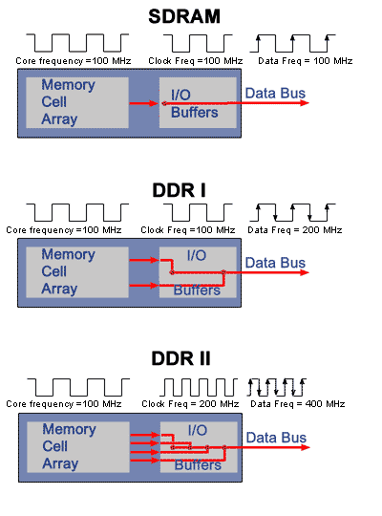

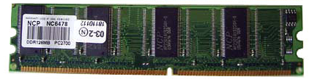
Confronto fra tecnologie
/ II / III
Nota: le tecnologie DDR II/III sono una versione migliorata della tecnologia DDR I; garantiscono prestazioni superiori in quanto ad ogni linea dati
è associata una linea di riferimento (massa). Questo riduce le interferenze che si creano trasmettendo bit molto velocemente.

Slide 12
Come vengono confezionate le SDRAM

Slide 13
Memoria DRAM
Tipi di moduli SDRAM in commercio
SIMM (Single In Line Memory Modules)
  I pin si trovano da un solo lato della schedina
DIMM (Dual In Line Memory Modules)
  I pin si trovano da un solo lato della schedina
  SDR SDRAM 168 pin / DDR SDRAM 240 pin
  Tecnologie elettroniche supportate (SDRAM, DDR, DDRII, DDRIII)
  Bus dati da 64 bit
  Capacità max. 8 GB ciascun modulo – max. 8 moduli
  Tempo di accesso ~ 5 * 10⁻⁹ sec. (nano secondi)

Slide 14
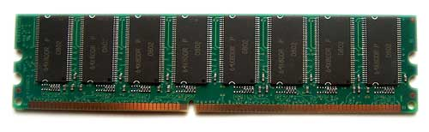
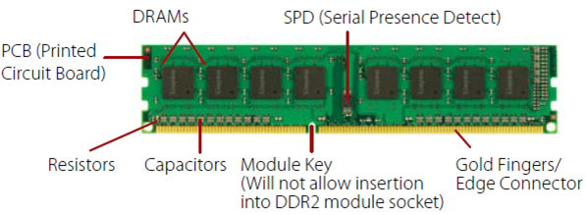
Memoria Dram DDR di I II e III generazione
Cambiano numero dei pin
Cambiano la forma
DDR I
DDR II
DDR III
184 pin
240 pin
240 pin

Slide 15
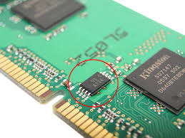
Serial Presence Detect
Piccola memoria non volatile (realizzata in tecnologia EPROM) che contiene alcune informazioni caratteristiche del modulo di memoria
  Tipo di memoria (DDR II o DDR III)
  Voltaggio di funzionamento
  Frequenza clock
  Latenze (CAS ecc.)

Slide 16
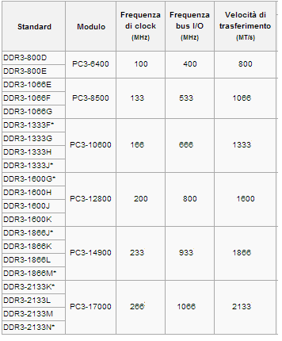
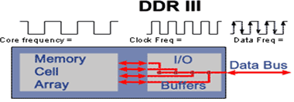
Specifiche delle RAM DDR III

Slide 17
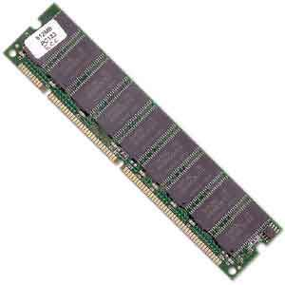
Classificazione commerciale
Le memorie presenti sul mercato possono
essere classificate come:
  FULL-BRAND : come le BRAND , ma in questo caso la schedina è della stessa marca dei chip
  BRAND : sono memorie di marca che garantiscono le caratteristiche nominali (frequenza di lavoro, prestazioni). I chip sono di marca mentre la schedina su cui sono saldati di solito è prodotta da terze parti.
  OEM : memorie di produttori secondari; le prestazioni non sono garantite. Sono più economiche delle precedenti.

Slide 18

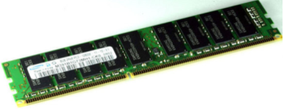




Principali marche RAM DDR3
(non in ordine d’importanza)
KINGSTON
CORSAIR
OCZ
PATRIOT
G SKILL
MUSHKIN
TEAM GROUP
Infineon
Samsung
Micron
Elpida

Slide 19
OEM
Original Equipment Manufacturer.
Il termine identifica il costruttore di componenti che non vende al consumatore finale i suoi prodotti, ma rifornisce altri costruttori. Questi ultimi assembleranno un prodotto finale con i propri componenti o componenti OEM e quindi li metteranno in vendita.
Prodotto/componente OEM: identifica un prodotto proveniente da un costruttore diverso rispetto al costruttore che ne effettua la vendita.

Slide 20
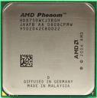
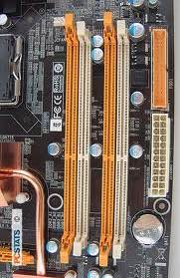




Dual channel
Sulla motherboard, il banco RAM sul quale possono essere collegati sino a quattro moduli DRAM, è collegato con un doppio Front Side Bus alla CPU
In questo modo la CPU è in grado di accedere contemporaneamente (stesso ciclo di clock) a due moduli DDR RAM distinti

Slide 21
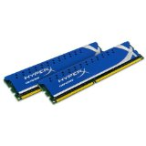

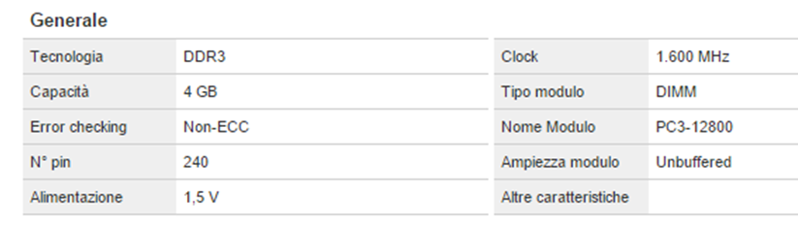
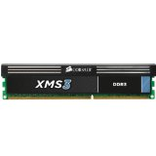
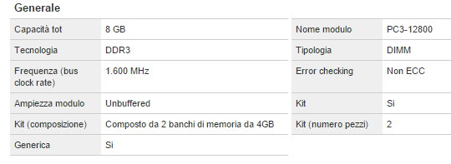

Prezzi Novembre 2014
KINGSTON
CORSAIR

